Slide 1
MATCHFUNKTIONÄRS-
UTBILDNING
2024-2025
Svenska Ishockeyförbundet

Slide 2
PRESENTATION &
KURSMÅL

Slide 3
Hej, jag är kvällens utbildare!
- Namn
- Bakgrund och uppdrag inom hockeyn
- Roligaste med att vara matchfunktionär?

Slide 4
Upp med en hand om du;
- Gör din första matchfunktionärsutbildning!
- Gått någon gång tidigare
- Är mer eller mindre ett proffs efter flera år i båset

Slide 5
KURSMÅL
Svenska Ishockeyförbundets målsättning för Matchfunktionärsutbildningen är:
- Att ge deltagande funktionärer god kunskap om roller och arbetsfördelning i sekretariatet.
- Att ge deltagande funktionärer grundläggande regelkännedom för uppdraget.
- Att deltagande funktionärer ska kunna genomföra sin uppgift under match självständigt efter avslutad kurs

Slide 6
REGELBÖCKER
I Svensk ishockey finns följande regelböcker och ramverk per säsongen 24/25:
- Spelregler för Ishockey (Gäller för SHL – U13)
- Ramverk för anpassade spelformer (gäller för TKH – U12).
Spelregler för Ishockey innehåller en avdelning med speciella regler för U13-U15.

Slide 7
ROLLER OCH
UPPDRAG UNDER
MATCH

Slide 8
FÖRUTSÄTTNINGAR
För att spela en match på bästa sätt så krävs:
- Två lag
- 2, 3 eller 4 domare
- matchfunktionärer för olika uppdrag.
Till gruppen:
Vilka egenskaper känner ni behövs för att man ska vara en bra matchfunktionär?

Slide 9
ATT GENOMFÖRA EN MATCH
Det finns många regler att följa under en match, men det finns också många situationer som inte regleras av regelboken eller seriebestämmelser.
Då är det den sociala förmågan och möjligheten att tänka lösningsbaserat som blir avgörande.
Team work och sunt förnuft löser det mesta!

Slide 10
BRA SAKER ATT HA I SEKRETARIATET
Viktiga dokument för dig som har uppdrag i sekretariatet är:
Spelregler för ishockey
Tas fram varje år av Svenska Ishockeyförbundet. En ny upplaga kommer varje år - se till att du har den senaste med dig till match! Finns att ladda ner på www.swehockey.se/domare.
Tävlingsbestämmelser
Skapas av Svenska Ishockeyförbundet och är det högsta ramverket för i hela landet. Hanterar även yttre förutsättningar som reklam, licenser och tävlingsärenden.
Seriebestämmelser
Skapas av serieadministratören och definierar förutsättningar för en enskild tävling eller serie, så som matchlängd eller samt hur matcherna ska avgöras.

Slide 11
VILKEN ROLL SPELAR MATCHFUNKTIONÄRERNA?
Matchfunktionärerna säkerställer genomförandet av matchen tillsammans med domarna.
Matchfunktionärerna bokför på ett korrekt sätt händelser i matchen och tillhörande statistik.
Matchfunktionärerna informerar publik, spelare, ledare och domare om händelser i matchen.

Slide 12
BEMANNING
Enligt regelboken skall ett matchfunktionärsbås ha följande bemanning:
- Protokollförare
- Speaker
- Matchtidtagare
- Två strafftidtagare – en till vardera utvisningsbås
I vissa serier kan det finnas krav på:
- Time on ice
- Skotträknare
- Plus/Minus-statistik, individuella skott, vunna och förlorade tekningar

Slide 13
BEMANNING
Figuren nedan visar ett lämpligt schema att placera respektive position i ett matchfunktionärsbås.
I serier där plus-minus även ska bokföras, görs detta enklast från läktaren tillsammans med de funktionärer som bokför tekningar och skott per spelare och skott på mål.
SPELPLANEN
Strafftidtagare Lag A
Matchtidtagare
Protokollförare
Speaker
Strafftidtagare Lag B

Slide 14
INNAN EN MATCH
Tidslinje före match
60 minuter (i U13-U15 30 minuter före match ska båda lagen ha lämnat över sin laguppställning till protokollföraren, och när 15 minuter (i U13-U15 5 minuter) återstår till nedsläpp kan inga ändringar göras på den officiella laguppställningen.
Kaptener
En kapten och maximalt två assisterande måste utses. Ingen målvakt, spelande tränare eller spelande lagledare skall tillåtas vara kapten eller assisterande kapten eller agera som sådan.
Musik i arenan
Från och med säsongen 2018-2019 är det tillåtet att spela musik i samband under timeout! Speakern bör däremot undvika att prata i högtalarsystemet under en timeout.

Slide 15
MATCHTIDTAGARE

Slide 16
MATCHTIDTAGAREN
Matchtidtagarens roll
Matchtidtagaren ska ansvara för att mäta den effektiva speltiden, paustid samt nedräkning före match.
Hur lång är periodpausen?
Periodpauserna ska vara 18 (förbundsserier) samt 15 minuter (icke förbundsserier) minuter för en match som spelas 3x20 min. Serieadministratören kan besluta om annan längd på periodpausen.
När ska matchtidtagaren starta tiden?
Tiden räknas från det att pucken släpps till dess domaren eller linjedomarna blåser av spelet eller perioden tar slut. När perioden är slut börjar paustiden ticka omedelbart.

Slide 17
MATCHTIDTAGAREN
Tips och tricks:
- Sök ögonkontakt med domaren varje gång klockan ska startas.
- Dubbelkolla alltid på både panelen och själva klockan att matchtiden och utvisningar börjar ticka korrekt.
- Använd ALLTID en reservklocka! Allra helst ett klassiskt tidtagarur. Om det är en telefon – var säker på att den är satt i Flygplansläge.
- Vid röriga utvisningssituationer – var beredd att vara tydlig och att det kan ta lite extra tid innan alla i båset har uppfattat allting. Ha tålamod!

Slide 18
PROTOKOLL-
FÖRAREN

Slide 19
PROTOKOLLFÖRAREN
Protokollförarens roll
Protokollföraren är den som är huvudansvarig för sekretariatets matchgenomförande och är den enda i sekretariatet som ska ha dialog med domarna.
Under match ska protokollföraren bokföra alla målskyttar, assistpoäng, utvisningar, målvaktsbyten, time-outer och straffslag. Även tidpunkten för dessa händelser ska bokföras.
Protokollföraren ska säkerställa att alla utvisade spelare avtjänar korrekt tid, samt meddela huvuddomaren om en utvisad spelare ådrar sig sitt andra misconduct penalty i matchen (två Misconduct på samma spelare i samma match = matchstraff).

Slide 20
PROTOKOLLFÖRAREN
Före match:
Var på plats en timme före matchstart för att påbörja arbetet.
60 minuter (i U13-U15 30 min) före match ska lagen lämna över sin laguppställning till dig. Kontrollera att en lagkapten och som mest två assisterande kaptener är markerade. Kontrollera även att startande målvakt är markerad. Registrera laguppställningen i OVR.
Hälsa domarteamet välkomna och presentera dig.
Cirka en halvtimme innan match är det bra om dina båskollegor är på plats. Om de inte är på plats – ring!
15 minuter (i U13-U15 5 min) innan matchstart kan inte lagen göra några ändringar i sin lag-uppställning. Vid denna tidpunkt ska båda lagen få varsin kopia på den officiella laguppställningen.

Slide 21
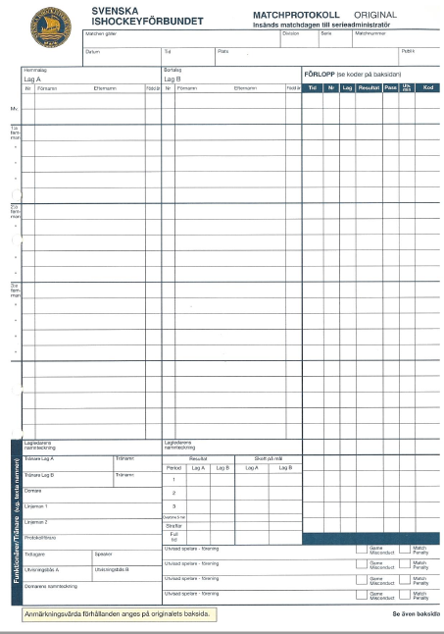
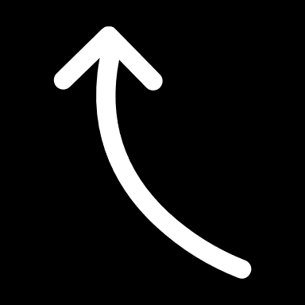
PROTOKOLLFÖRAREN
Det finns två typer av matchprotokoll inom svensk ishockey:
Digitalt matchprotokoll (OVR)
Svenska Ishockeyförbundets egenutvecklade mjukvara OVR. Är kopplad till förbundets spelarregister, vilket innebär att ingen som inte är korrekt registrerad och försäkrad kan sättas upp på laguppställningen.
Pappersprotokoll
Kan användas till de allra yngsta lagen som spelar korta matcher eller vid cuper och turneringar. Kräver att man kan alla koder för de olika utvisningarna och hur man manuellt fyller i ett protokoll. Kan laddas ned från www.swehockey.se.

Slide 22
PROTOKOLLFÖRAREN
Exempel mål:
Efter 12:24 i den första perioden gör Lag A mål, genom nummer 12, Nils Nilsson, assisterad av nummer 23, Anders Andersson.
Exempel mindre straffet:
Efter 13:30 utvisas Lag B:s nummer 7, Sofia Nilsson ut två minuter för slashing.
Tid | Nr. | Lag | Resultat | Pass | Utv. min | Kod
12.24 | 12 | A | 1-0 | 23
Tid | Nr. | Lag | Resultat | Pass | Utv. min | Kod
33.30 | 7 | B |  |  | 2 | SLASH

Slide 23
PROTOKOLLFÖRAREN
Exempel flera mindre straff på samma spelare:
13:30 utvisas spelare nr 7 i bortalaget två minuter för slashing, i samma situation så slår #7 även till en motståndare och utvisas ytterligare två minuter för roughing.
Observera att sluttiden på utvisningarna inte bokförs i det manuella protokollet. I OVR fylls sluttiden i automatiskt, men kan ändras vid behov (exempelvis vid mål).
Tid | Nr. | Lag | Resultat | Pass | Utv. min | Kod
13.30 | 7 | B |  |  | 2 | SLASH
13.30 | 7 | B |  |  | 2 | ROUGH

Slide 24
PROTOKOLLFÖRAREN
Exempel större straff:
17:35 så utvisas nummer 22 i hemmalaget större straffet + game misconduct för fighting.
Nummer 16 i bortalaget ådöms mindre straffet för roughing i samma spelstopp.
Större straffet (5 min) åtföljs även ibland av ett automatiskt game misconduct. I junior- och ungdomsserier åtföljs ett större straff alltid av ett automatiskt game misconduct.
Tid | Nr. | Lag | Resultat | Pass | Utv. min | Kod
17.35 | 22 | A |  |  | 5 | FIGHT
17.35 | 22 | A |  |  | 20 | FIGHT
17.35 | 16 | B |  |  | 2 | ROUGH

Slide 25
PROTOKOLLFÖRAREN
Efter match:
Direkt efter matchen är slut ska protokollföraren färdigställa protokollet och lämna över det till domaren för underskrift. När det är påskrivet ska lagen få varsin kopia av det underskrivna protokollet.
Om domaren begär ändringar av händelser i protokollet måste protokollföraren genomföra ändringarna och skriva ut ett nytt protokoll som domaren sedan skriver under. När protokollet är underskrivet kan inte ändringar göras.
Viktigt: Stäng inte matchen i OVR innan domaren har skrivit under protokollet!

Slide 26
Brott och straff

Slide 27
Brott och straff
Mindre straffet innebär 2 minuters utvisning.
Spelaren som begått förseelsen ska avtjäna och bokföras för sitt straff. Om en målvakt ådöms ett mindre straff, skall det avtjänas av en lagkamrat som var på isen då förseelsen begicks. Utvisningen bokförs på målvakten.
Lagstraff innebär 2 minuters utvisning.
Tränaren får välja vilken spelare som helst, utom målvakten och en redan utvisad spelare, för att avtjäna straffet. Väljs ingen spelare är det upp till domaren att välja en spelare. Utvisningen ska inte bokföras på den spelare som avtjänar straffet utan det bokförs på laget.

Slide 28
Brott och straff
Alla straff är indelade i följande olika kategorier och räknas i effektiv tid:
• Mindre straff (2 min)
• Lagstraff (2 min)
• Större straff (5 min)
• Misconduct penalty (10 min)
• Game Misconduct penalty (20 min)
• Straffslag

Slide 29
Brott och straff
Misconduct penalty är ett personligt straff på 10 minuter. Eftersom straffet är personligt får laget spela med fullt manskap på isen om inga andra utvisningar ådömts laget.
Större Straffet innebär 5 minuters utvisning och oftast även Game Misconduct Penalty. Det innebär att den skyldige spelaren utvisas för resten av matchen och en lagkamrat avtjänar det större straffet på utvisningsbänken.
Game Misconduct Penalty är ett personligt straff och innebär utvisning för resten av matchen. Eftersom straffet är personligt får laget spela med fullt manskap på isen, om inga andra utvisningar ådömts laget.

Slide 30
Brott och straff
Straffslag skall protokollföras som en förseelse i protokollet. Viktigt att komma ihåg är att matchklockan inte skall gå under genomförandet av ett straffslag.
I OVR ska du alltså skriva in vilken spelare som gjorde den foul som orsakade straffslaget, samt vilken förseelse som begicks.

Slide 31
Quiz!
1. Hur många minuter är ett lagstraff?
2. Sant eller falskt – vid större straffet i en seniormatch utdelas alltid ett Game Misconduct?
3. Sant eller falskt – vid större straffet i en juniormatch utdelas alltid ett Game Misconduct?

Slide 32
FÖRST UT – FÖRST IN
När ett lag är underlägset i spelarantal beroende på ett eller flera mindre straff eller lagstraff och motståndarlaget gör mål, skall det först påbörjade straffet av dessa upphöra.
Principen kallas Först ut - Först in.

Slide 33
FÖRST UT – FÖRST IN
Kontrollfrågor för att säkerställa att de är en först ut – först in situation finns:
1. Har laget en eller flera spelare utvisade p.g.a. mindre straffet eller lagstraff?
2. Är laget underlägset i spelarantal på isen?
3. Görs mål emot det underlägsna laget?
Om alla tre svaren är JA skall det först påbörjade mindre straffet eller lagstraffet upphöra.
OBS! Gäller dock ej vid mål på straffslag.

Slide 34
KVITTADE STRAFF
När lika antal mindre straff (eller lagstraff) utdöms samtidigt på båda lagen ska utvisningarna kvittas mot varandra. De utvisade spelarna ska ta plats i utvisningsbåset, men kvittningen innebär att de får ersättas på isen. Kvittade utvisningar ska därför inte visas på klockan och genererar inte en lägre numerär på banan.
Då utvisningstiden på en kvittad utvisning tar slut ska spelaren tillåtas återinträda i spelet vid den första avblåsningen efter att utvisningen löpt ut.
Syftet med kvittningsregeln är att lagen ska spela med så många spelare som möjligt på isen.
Det är alltid domaren som beslutar om kvittning.

Slide 35
KVITTADE STRAFF
När flera straff utdöms på båda lagen i samma spelstopp ska följande anvisningar tillämpas av domarna för att avgöra de numerära styrkorna:
(i) Kvitta så många större- och/eller match penalty-straff som möjligt.
(ii) Kvitta så många mindre straff, lagstraff och dubbla mindre straff som möjligt.
Om lagen har ådömts olika många utvisningar får lagkaptenen i laget med flest utvisningar välja vilka av deras utvisningar som ska kvittas.

Slide 36
KVITTADE STRAFF - EXEMPEL
Exempel #1:
A6 sätts upp på klockan. A7 kvittas mot B8. Ingen av dessa sätts upp på klockan. Spel 4-5.
Exempel #2:
A3 och B4 kvittas och lagen fortsätter att spela 5-5.
A5 och B6 kvittas och lagen fortsätter att spela 5-5.
1. | Lag A | Lag B
 | Nr 6 2 min 4.00 Nr 7 2 min 5.00 | Nr 8 2 min 5.00
2. | Lag A | Lag B
 | Nr 3 2 min 3.00 Nr 5 2 min 3.30 | Nr 4 2 min 3.00 Nr 6 2 min 3.30

Slide 37
KVITTADE STRAFF - EXEMPEL
Exempel #3:
A4s ena tvåa kvittas mot B5. 2 min sätts upp på klockan för Lag A. En ersättare avtjänar straffet för Lag A. Ersättaren släpps in när utvisningen på klockan har avtjänats. De andra spelarna släpps in på isen vid första spelstopp efter att deras respektive utvisning har avtjänats i sin helhet.
I Spelregler för Ishockey finns fler exempel på kvittade straff. Ha därför alltid tillgång till denna under match.
3. | Lag A | Lag B
 | Nr 4 2+2 min 7.50 | Nr 5 2 min 7.50

Slide 38
KVITTADE STRAFF
Under de sista fem minuterna och overtime gäller följande:
Om mindre straffet/lagstraff (eller dubbla mindre straffet) ådöms en spelare i Lag A, och större straffet ådöms en spelare i Lag B och om detta sker i samma spelstopp, ska differensen på tre minuter (eller en minut) avtjänas som ett större straff.
Exempel:
I detta fall ska 3 minuter sättas upp på matchklockan för Lag A. Detta avtjänas som ett större straff vilket innebär att utvisningen inte upphör om Lag B gör mål.
1. | Lag A | Lag B
 | Nr 6 5 min 56.00 | Nr 8 2 min 56.00

Slide 39
UPPSKJUTNA STRAFF
Om en tredje spelare i något lag utvisas när två spelare i det laget redan avtjänar pågående utvisningar på utvisningsklockan, ska den tredje spelarens utvisning inte börja räknas förrän någon av de två redan pågående utvisningarna upphör. Detta blir ett uppskjutet straff.
Den tredje utvisade spelaren ska ta plats i utvisningsbåset, men får ersättas på isen så att lagets numerära styrka inte blir färre än tre utespelare.
Spelaren får ersättas på isen tills vidare då ett lag kan aldrig spela med färre än 3 spelare på isen under någon del av matchen oavsett antal utdömda utvisningar.

Slide 40
UPPSKJUTNA STRAFF
När en uppskjuten utvisning börjar avtjänas i samband med att en annan utvisning löper ut, på så sätt att laget fortfarande har två utvisningar på matchklockan, får den spelare som utvisades inte återvända i spel förrän nästa spelstopp då detta skulle resultera i för många spelare på banan.
Detta innebär att vi uppskjutna straff kan en tvåminutersutvisning bli mycket längre än två minuter.
Strafftidtagaren ska ansvara för att de utvisade spelarna återvänder i spel i samma ordning som deras straff upphörde, men inte förrän laget är berättigat till det.
Om två utvisningar löper ut samtidigt, men endast en får återvända i spel på grund av uppskjutna straff, ska domaren fråga lagkaptenen i felande lag vilken spelare som ska återvända först.

Slide 41
UPPSKJUTNA STRAFF - EXEMPEL
A4 2 min 04.00
A5 2 min 04.30
A6 2 min 05.00
I detta exempel får inte A4 återinträda i spelet vid 06.00 utan laget fortsätter spela 3-5. Om inget spelstopp sker innan, så får A4 först återinträda vid 06.30 då den andra utvisningen löper ut. Detta innebär att A5 först får återvända vid 07.00 då den tredje utvisningen löper ut. A6 får återinträda vid första spelstopp efter 08.00 då dennes utvisning först började räknas när den första har löpt ut.
Detta innebär alltså att utvisningen för A6 blir längre än två minuter – och potentiellt ända till periodens slut om det inte blir några fler spelstopp.

Slide 42
UPPSKJUTNA STRAFF - EXEMPEL
Ådöms en spelare både större straffet och mindre straffet i samma spelstopp ska det större straffet avtjänas först.
Ådöms två eller fler spelare i samma lag mindre straffet och/eller större straffet i samma spelstopp, ska det större straffet vara det sista som avtjänas.

Slide 43
BEGREPP
Utvisningar = Själva händelsen (tripping, slashing etc.)
Straffet = Tiden som avtjänas
Spelreglerna bestämmer vilka straff som kan utdelas till vilken utvisning.
Som exempel – tripping. En spelare kan inte ådömas 2+10 för tripping och en checking from behind kan inte rendera i enbart ett mindre straff (2 minuter).

Slide 44
SPEAKER

Slide 45
SPEAKERNS ARBETSUPPGIFTER
Det är speakerns uppgift att på ett korrekt och neutralt sätt meddela domslut. Likt protokollföraren kan du dela upp arbetsuppgifterna enligt:
• Före matchen
• Under matchen
• Efter matchen
Före match:
• Hälsa publik, gästande lag och domarna välkomna
• Presentera de båda lagens laguppställningar.
• Presentera dagens domare.

Slide 46
SPEAKERNS ARBETSUPPGIFTER
Under matchen har speakern en viktig funktion för att informera spelare, ledare och publik om händelserna i matchen. Till exempel:
• Informera om gjorda mål, målskytt, passningsläggare och tiden för målet.
• Informera om utvisningar meddelade av domaren.
• Meddela då numerären på banan förändras beroende på att strafftiden på utvisningar tar slut.
• Informera vid extraordinära händelser t ex bortdömt mål, brandlarm, trasig sarg/skyddsglas eller liknande.
• Meddela då det återstår en minut av period 1 och 2, samt två minuter kvar av period 3.

Slide 47
EXEMPEL
Exempel 1:
”Nybro IF tar ledningen med 1-0. Målskytt nummer 24 Hanna Eriksson utan assist . Tid för målet var 12:14”
Exempel 2:
”Nybro IF nummer 23 Andreas Nilsson utvisas 2 minuter för slashing. Tid 1:21”
Exempel 3
”Nybro IF spelar nu med fyra spelare på isen”.
”Nybro IF är fulltaligt”

Slide 48
EXEMPEL
Periodslut:
• Meddela resultat, målskyttar och skottstatistik i den aktuella perioden.
Efter match:
• Meddela resultat, målskyttar och skottstatistiken i den sista perioden och totalt för matchen.
• Tacka lagen, domarna och publiken för matchen samt hälsa välkommen åter till nästa match (påminn om tid för nästa hemmamatch).

Slide 49
STRAFFTIDTAGARE

Slide 50
STRAFFTIDTAGARENS ARBETSUPPGIFTER
Strafftidtagaren ansvarar för utvisningsbåset och spelarna som blir utvisade. Strafftidagaren ska säkerställa att:
• Att spelarna sitter av den korrekta utvisningstiden.
• Att kvittningsreglerna följs och att rätt spelare kommer tillbaka i spel i rätt ordning.
• Informera protokollförare om för tidigt inträdande av utvisad spelare.
• Informera spelare om längden på utvisningen och tiden kvar av straffet.

Slide 51
STRAFFTIDTAGARENS ARBETSUPPGIFTER
Skapa en mall för att logga utvisningarna som du är bekväm med, det finns ingen officiell blankett eller mall som måste användas.
Ha alltid med ett anteckningsblock för att snabbt kunna skriva ner anteckningar vid sidan av.
Ha tät dialog med protokollföraren och stäm av varje utvisning.
Meddela resten av sekretariatet när 20 sekunder återstår av utvisningarna.

Slide 52
WORKSHOP

Slide 53
WORKSHOP
Case 1.
En spelare kommer in i utvisningsbåset och är rasande. Han slår vilt med klubban på plexiglaset och uttrycker att ”domaren är den största pajasen han någonsin sett”.
Hur agerar ni i sekretariatet?

Slide 54
WORKSHOP
Case 2.
En spelare som sitter i utvisningsbåset hävdar bestämt att han skulle ha varit inne för 30 sekunder sen, ni har räknat fel. I frustration river han upp dörren och hoppar in på isen för att spela.
Strafftidtagaren ser över sina papper och spelaren har gjort fel, han har fortsatt 25 sekunder kvar på utvisningen.
Hur agerar ni?

Slide 55
WORKSHOP
Case 3.
Domaren har nu lämnat 4 felaktiga passningsläggare i rad. Lagen gnäller, och som protokollförare så sitter du och blir fundersam, vad är det som händer?
Du bestämmer dig för att gå in i periodpausen för att samtala med domarna om situationen.
Hur kan vi agera i en sådan situation?

Slide 56
WORKSHOP
Case 4.
Domaren kommer fram till er och rapporterar följande;
”Slashing 2+10 för lag B”
När domaren åkt därifrån uppdagas felet av protokollföraren
Hur kan vi agera i en sådan situation?

Slide 57
DOMARTECKEN

Slide 58


Slide 59
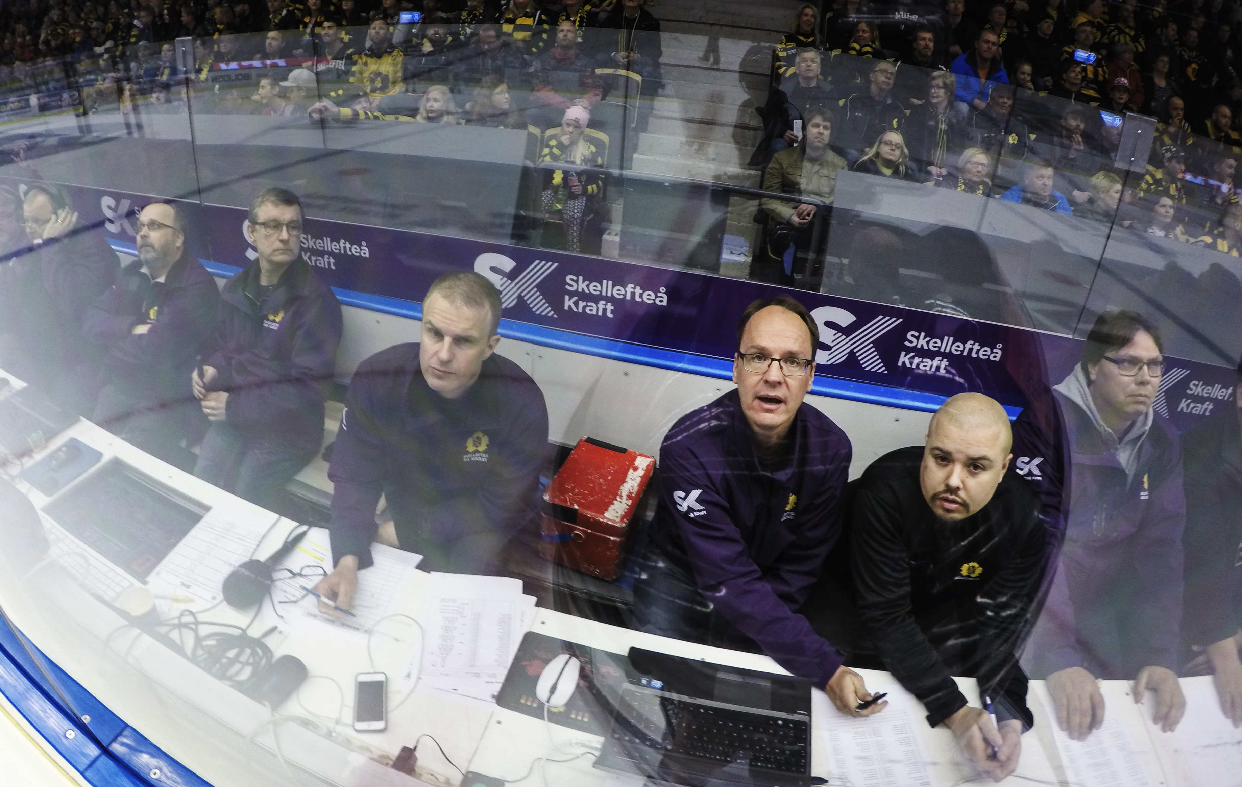
Tack för att ni är en del av Sveriges mest engagerande idrott!

